Slide 1
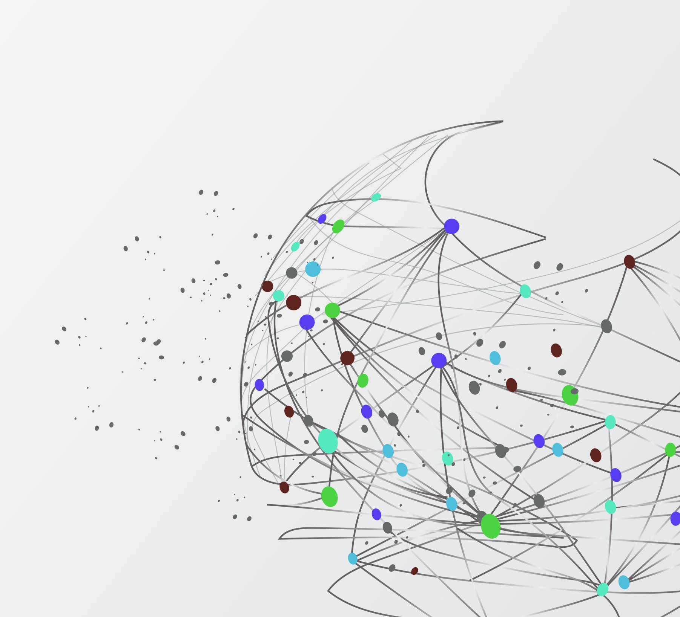
Análisis data NYC & limousine commission Yellow & Green Taxis
Proyecto Integrador

Slide 2
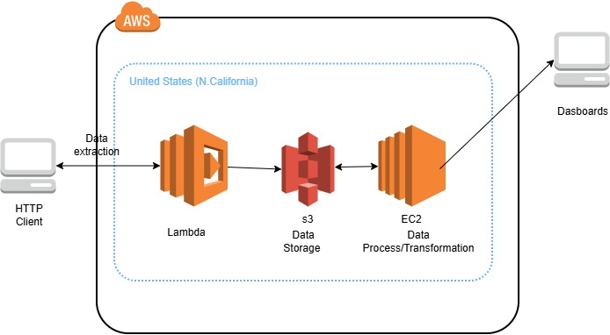
Diagrama de arquitectura pipeline

Slide 3
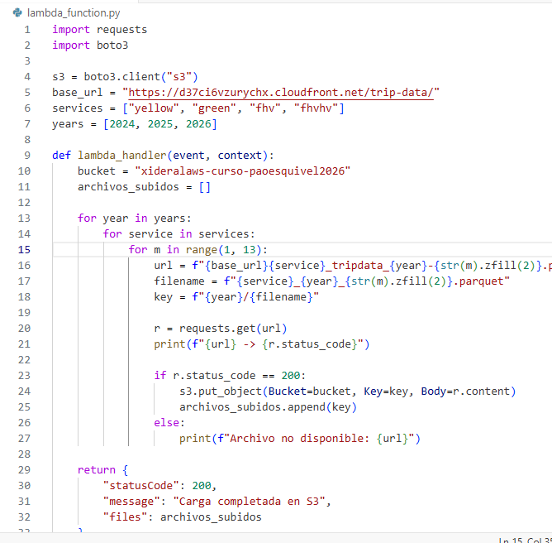
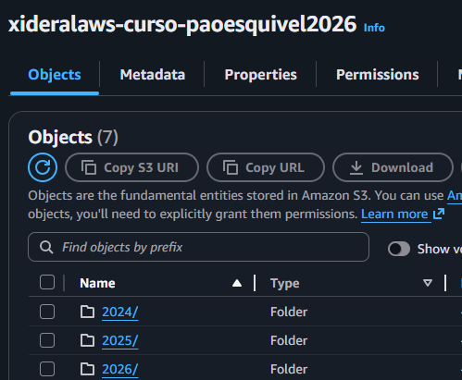
Extracción Data
Lambda extrae los parquets por año y los almacena en S3

Slide 4
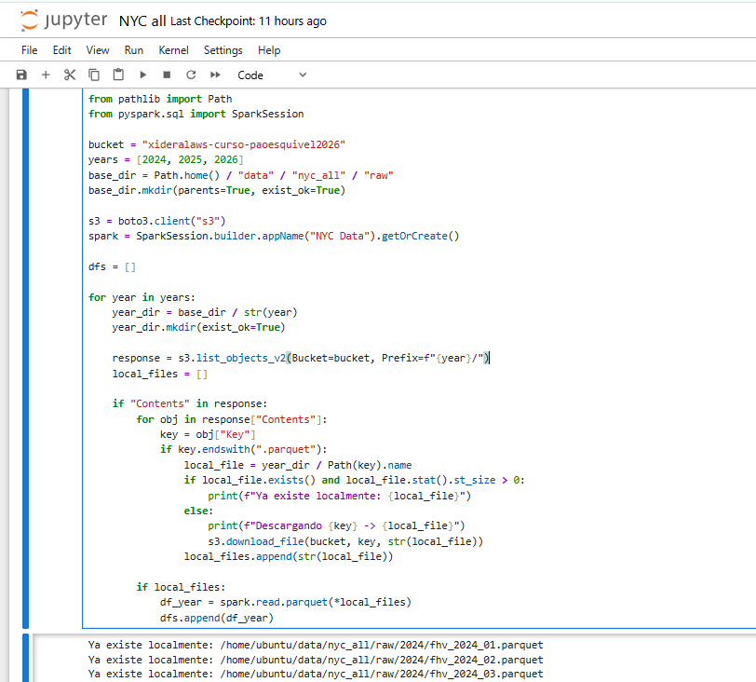
Limpieza y transformación de data

Slide 5
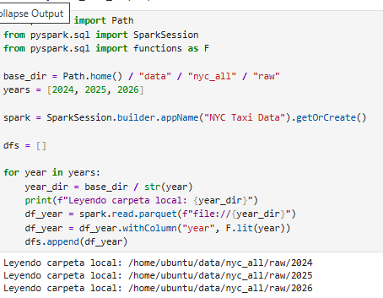
Limpieza y transformación de data

Slide 6
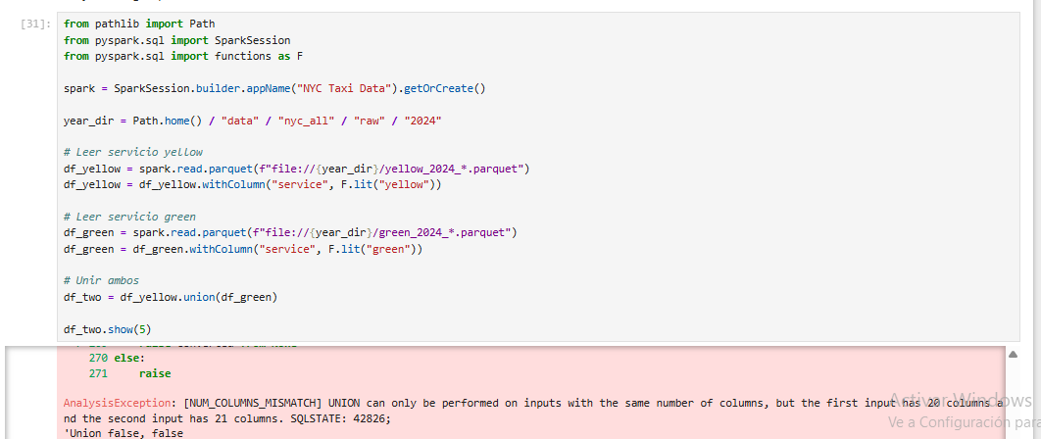
Limpieza y transformación de data

Slide 7
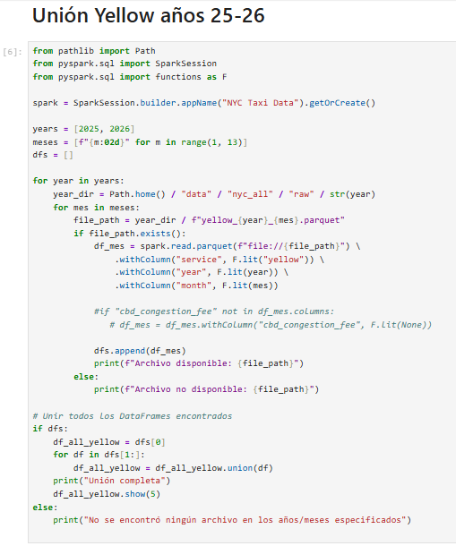
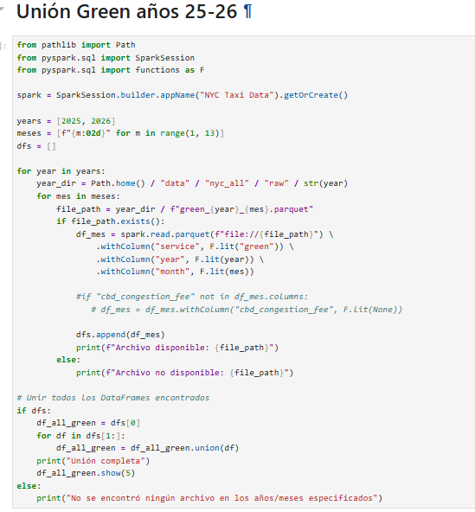
Limpieza y transformación de data

Slide 8
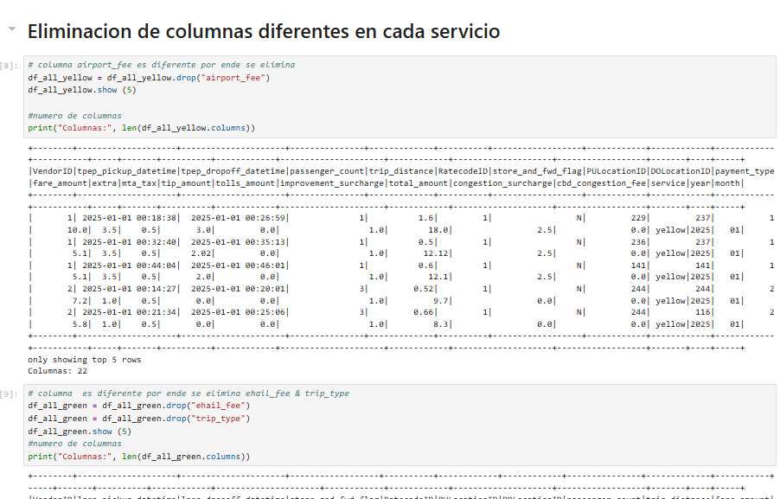
Limpieza y transformación de data

Slide 9
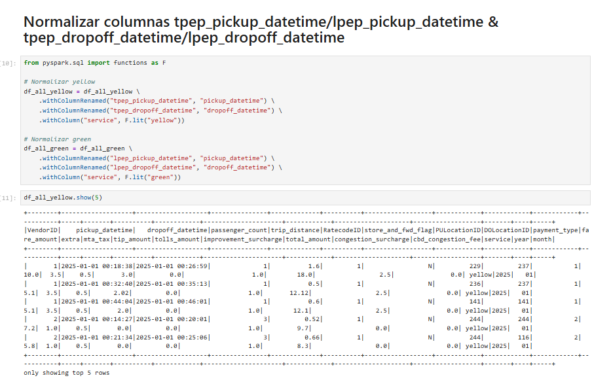
Limpieza y transformación de data

Slide 10
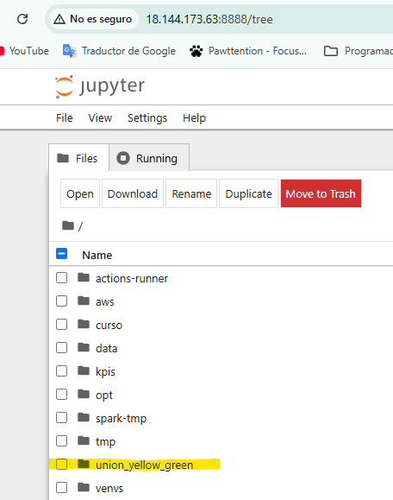
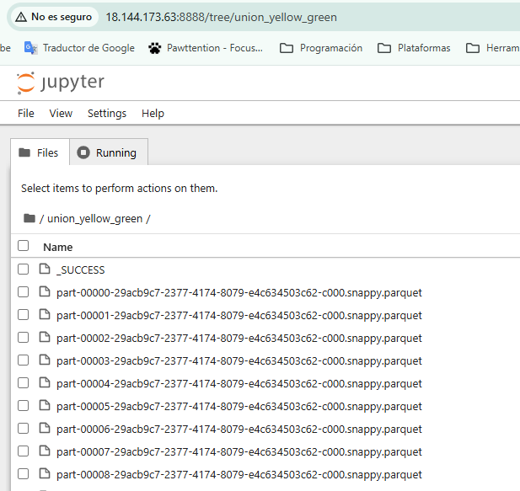
Unión dataFrames y guardado

Slide 11
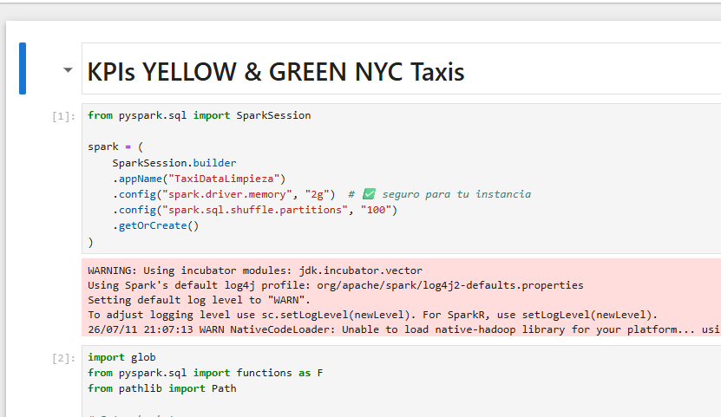
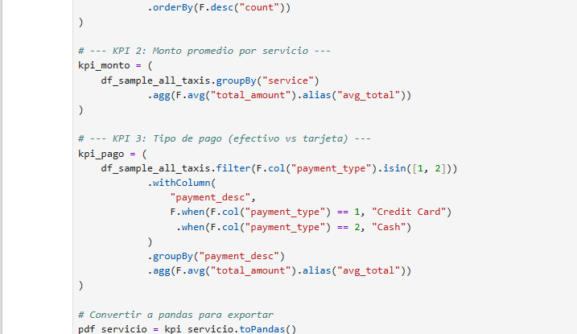
KPIs Obtenidos

Slide 12
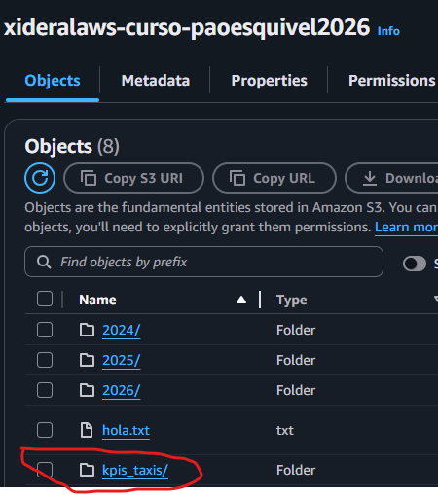
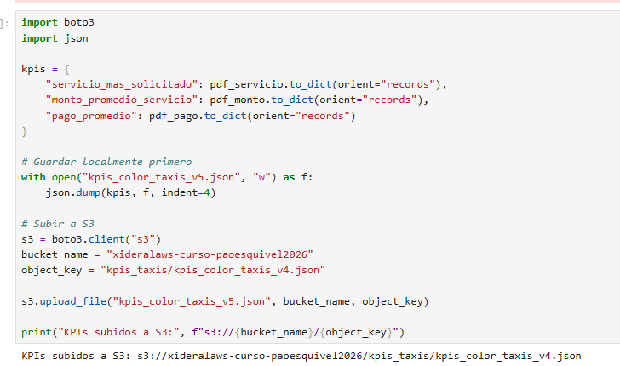
Exportación de KPIs a s3

Slide 13
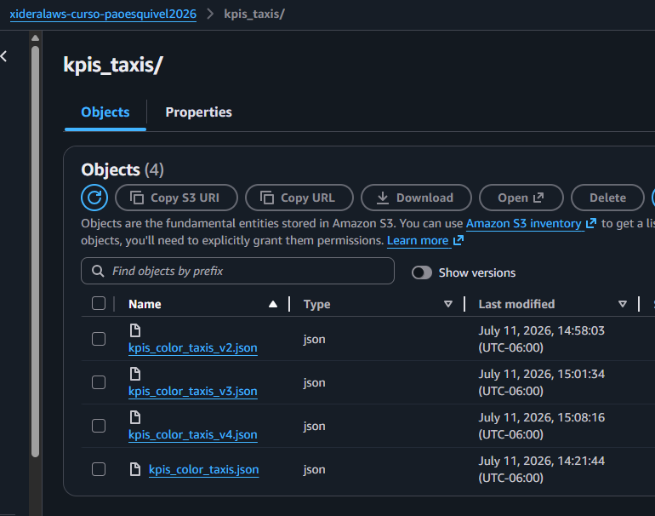
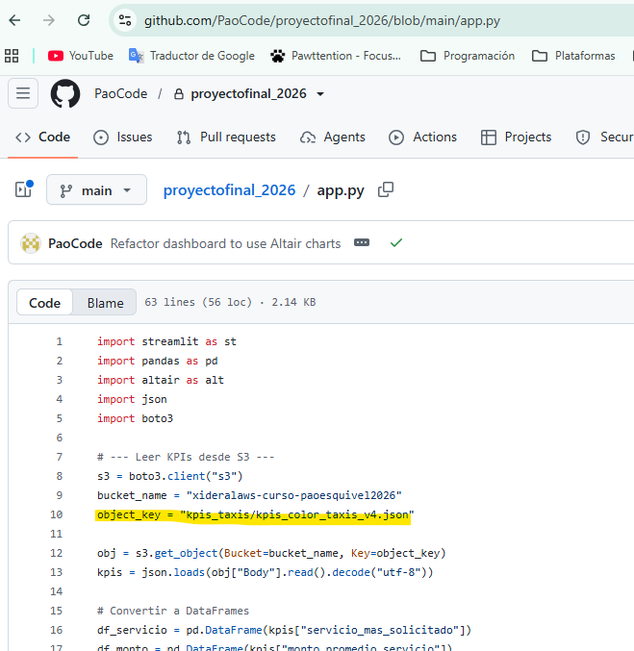
Consumo de KPIs por Streamlite

Slide 14
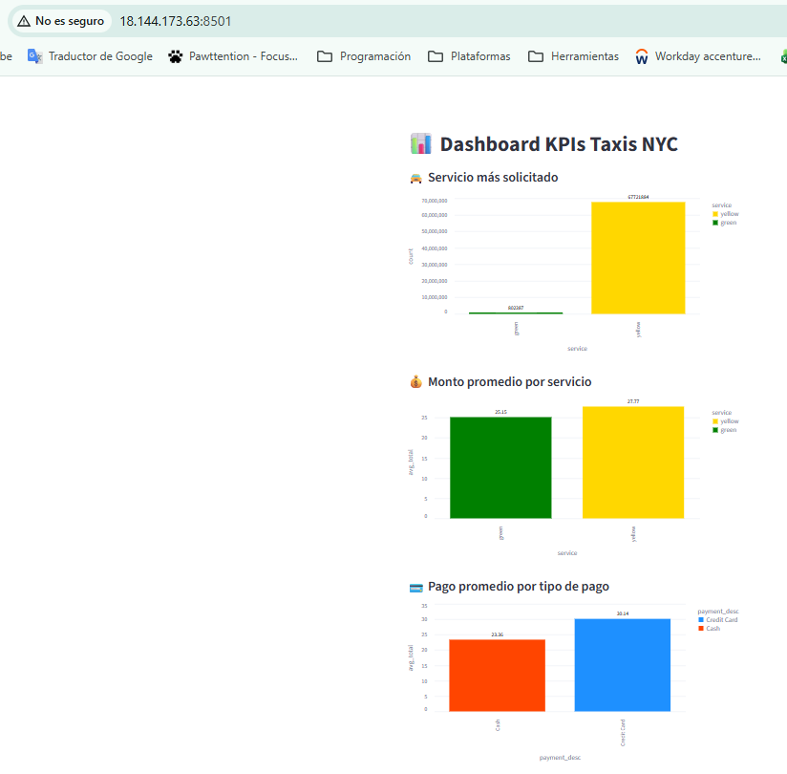
Despliegue y visualización en Streamlite

